Slide 1
Муниципальное бюджетное дошкольное образовательное учреждение «Детский сад №33»
Отчёт
по летне-оздоровительной работе
«Разноцветное лето»
г.Чита, 2023

Slide 2
- Неделя «Мы встречаем лето»
- неделя «здоровье и спортивные игры»
- неделя «сказки и любимые игрушки»
- неделя «вода и цветы»
Июнь

Slide 3
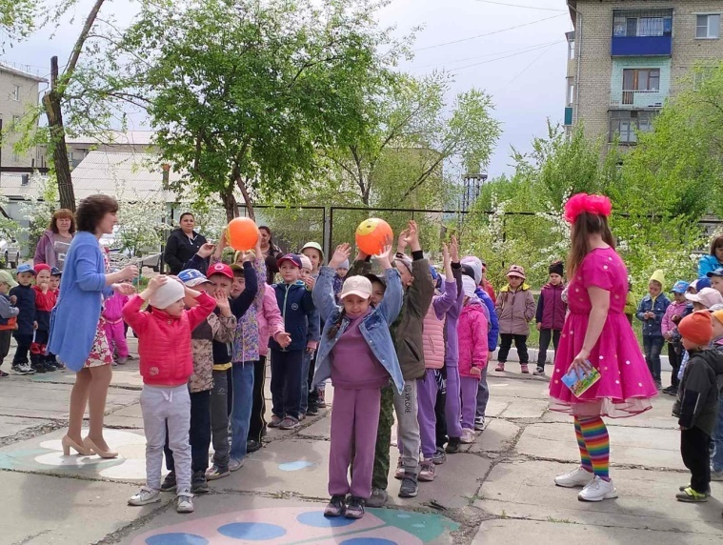
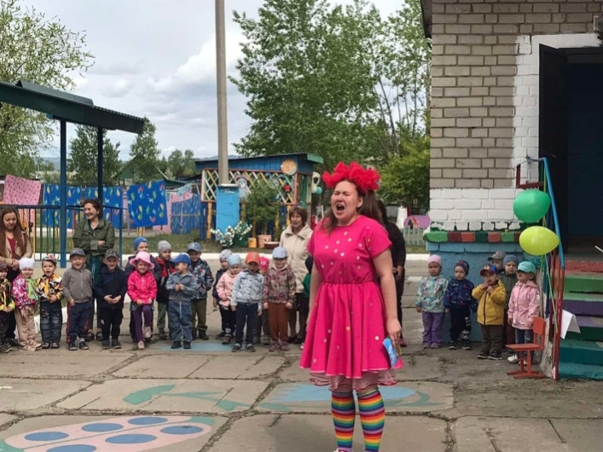
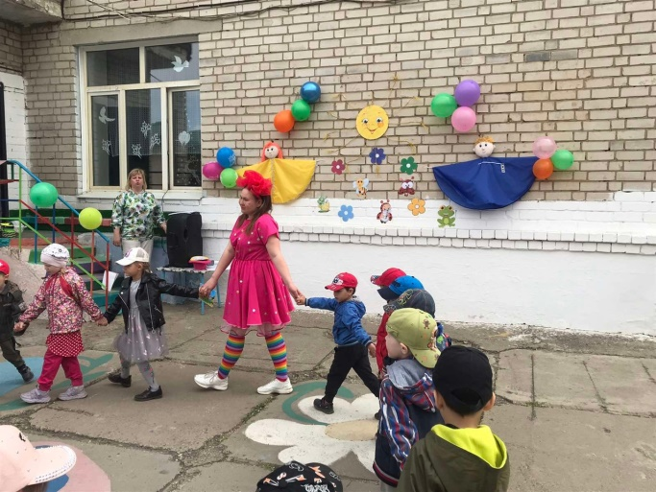
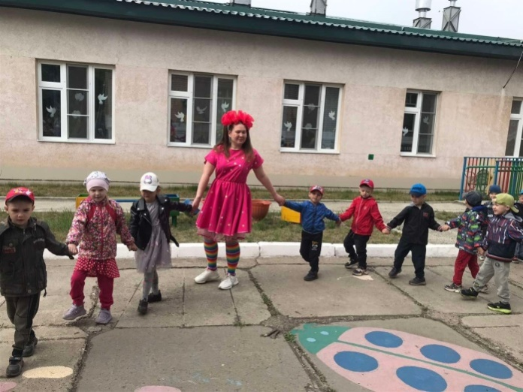
Неделя «Мы встречаем лето» развлечение «Встречает лето вся планета»

Slide 4
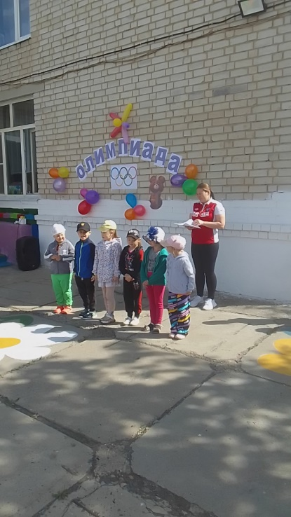
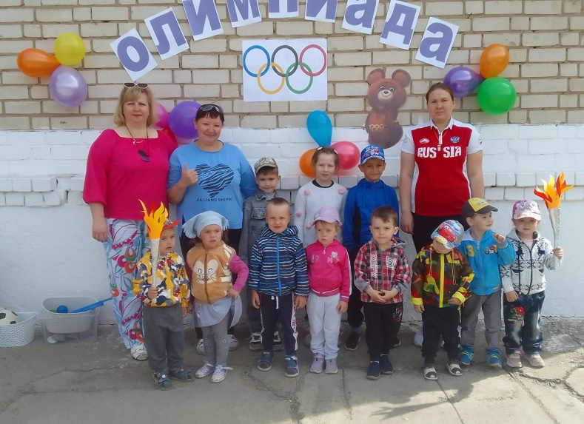
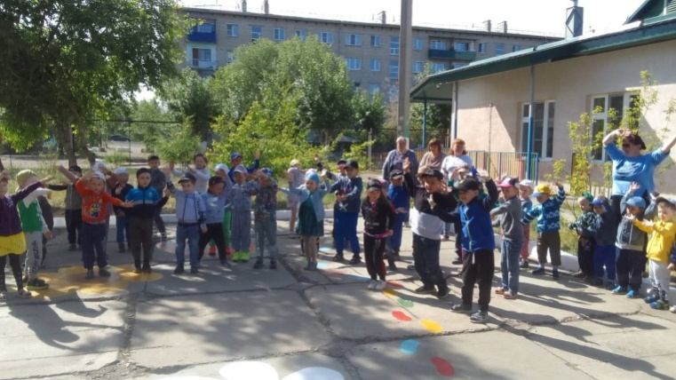
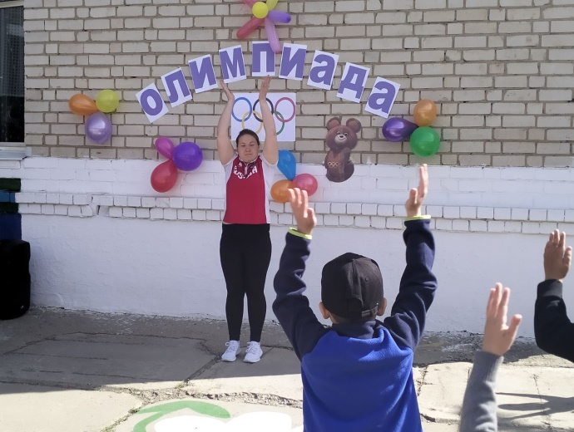
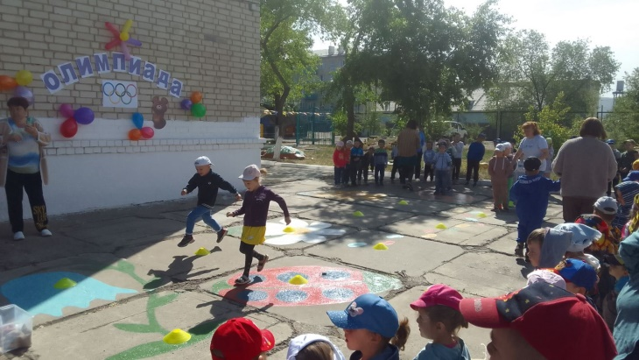
Неделя «Здоровье и спортивные игры» развлечение «Летние олимпийские игры»

Slide 5
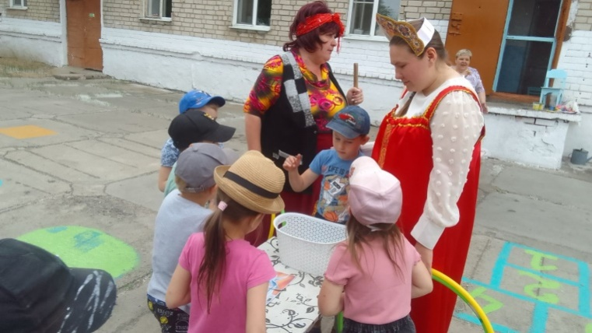
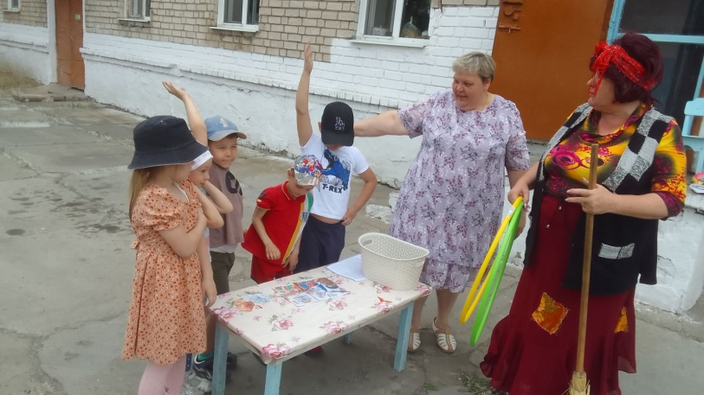
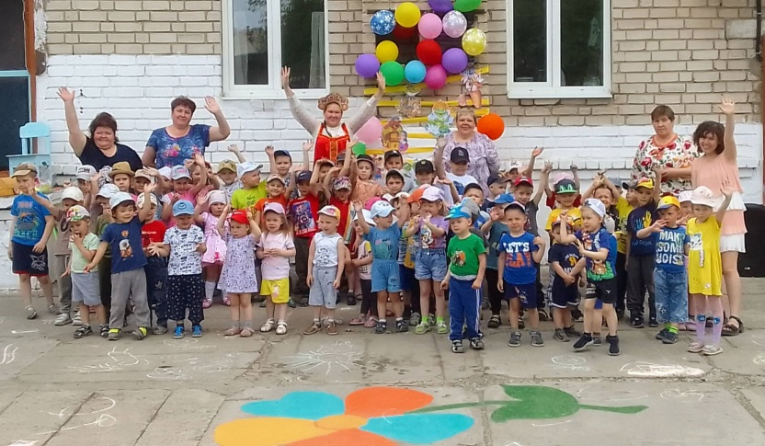
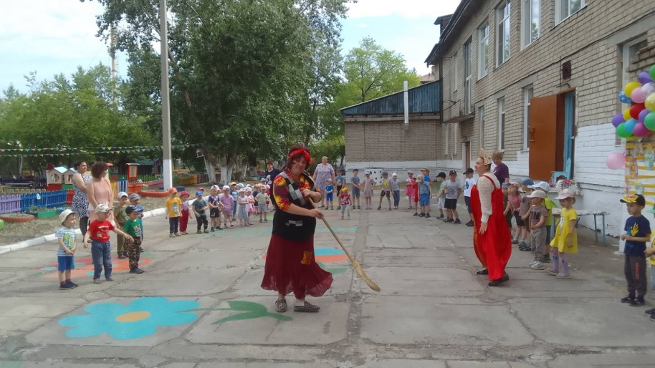
Неделя «Сказки и любимые игрушки»
Развлечение «По дорогам сказок»

Slide 6
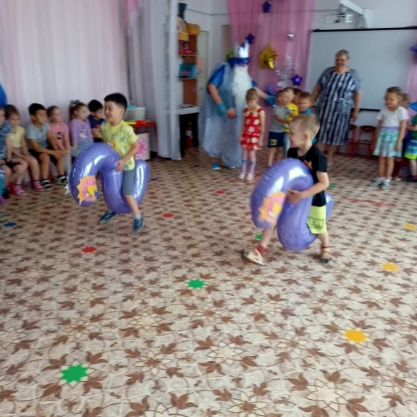
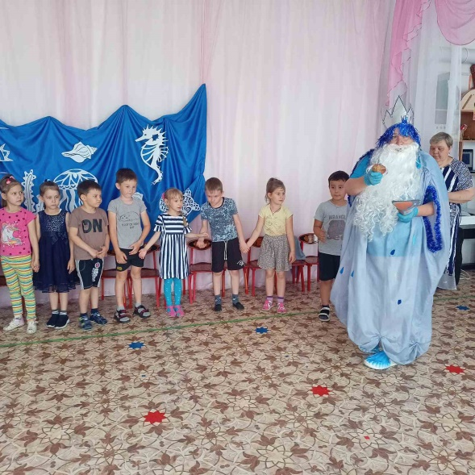
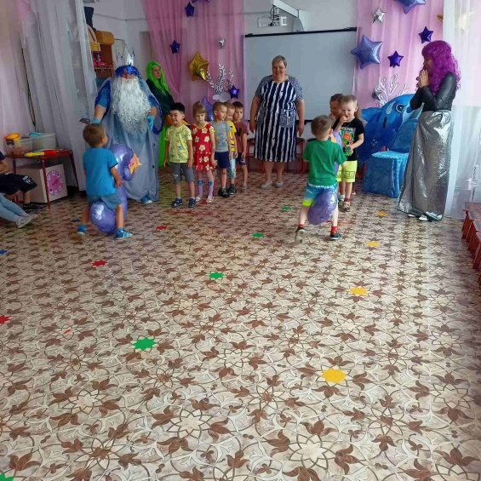
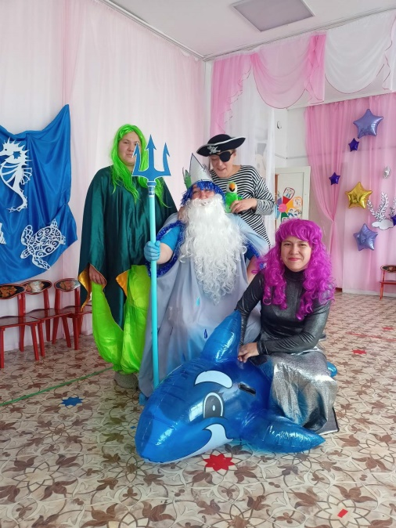
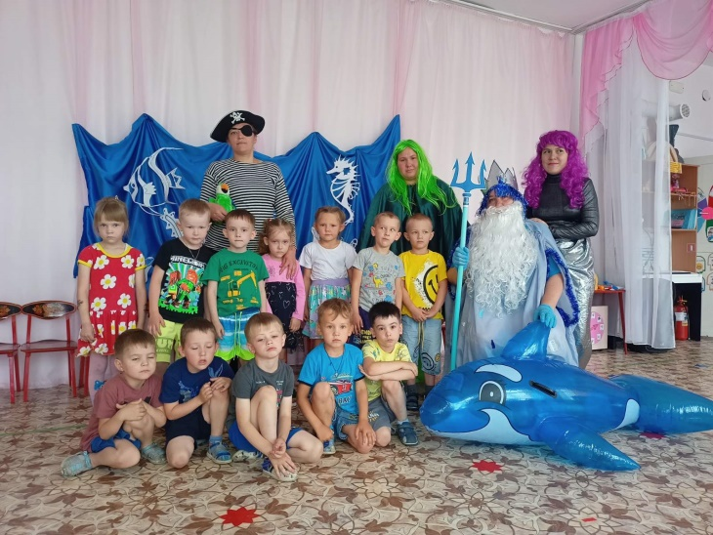
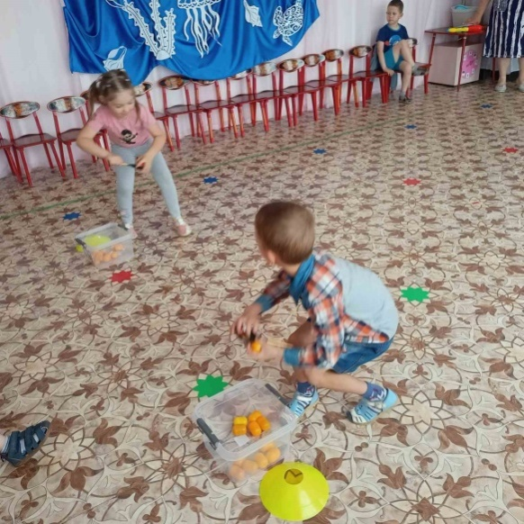
«Неделя воды и цветов»
Развлечение «В гостях у Нептуна»

Slide 7
- неделя «Праздник семьи, любви и верности»
- Неделя «природа»
- Неделя « хорошие манеры , юмор и смех»
-неделя «родной край»
Июль

Slide 8
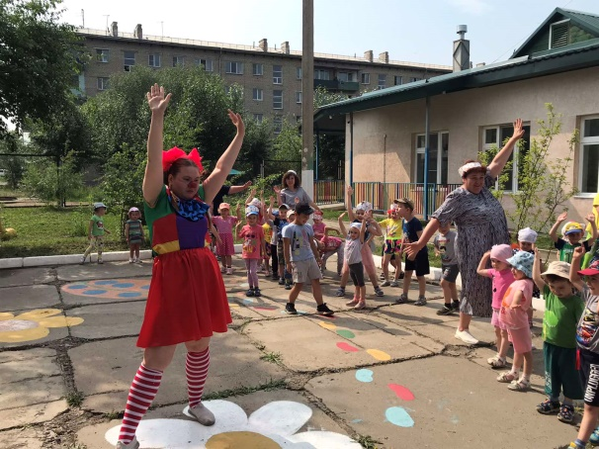
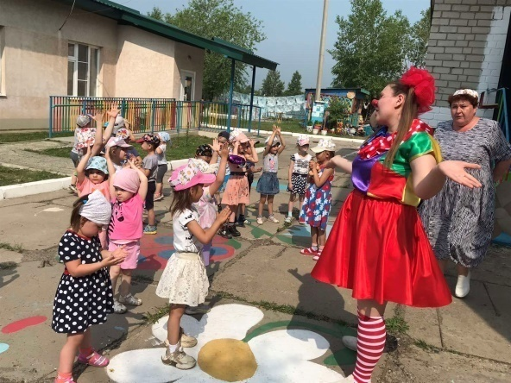
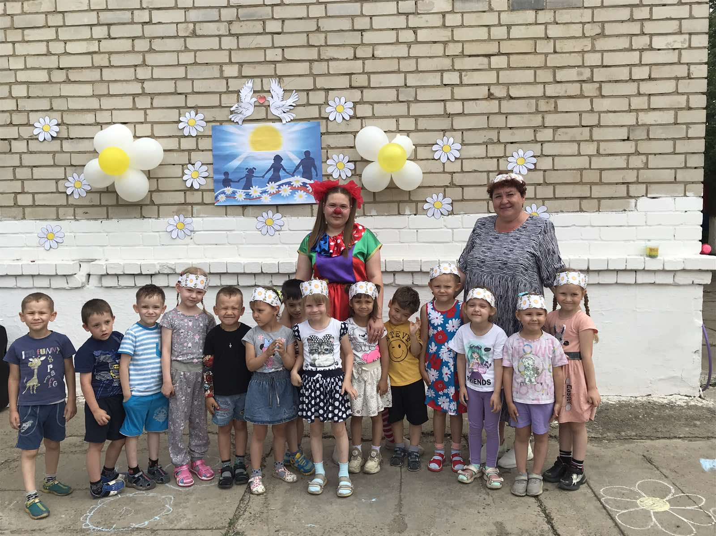
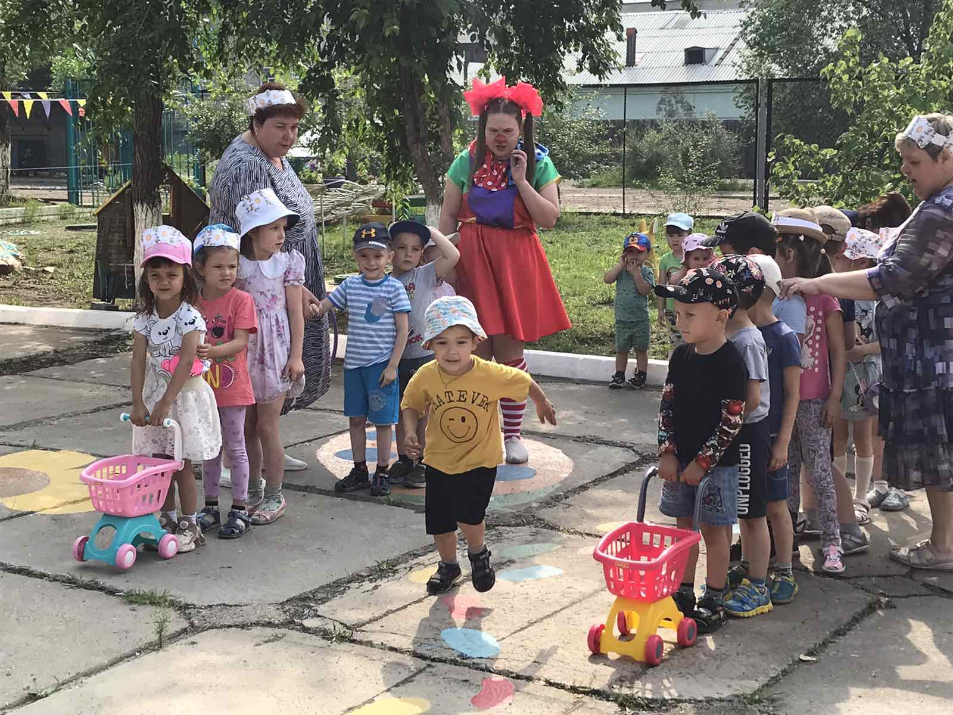
Неделя «Праздник семьи, любви и верности» развлечение « День семьи, любви и верности»

Slide 9
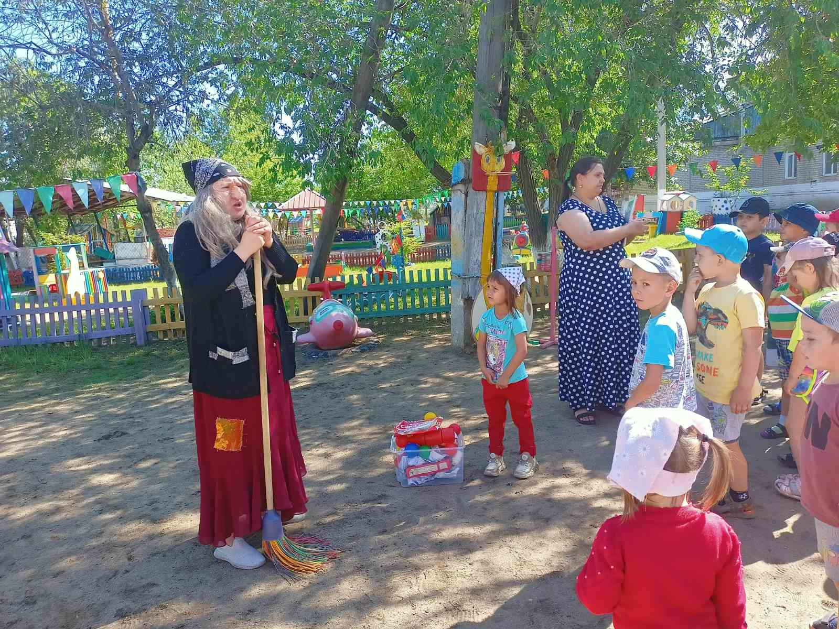
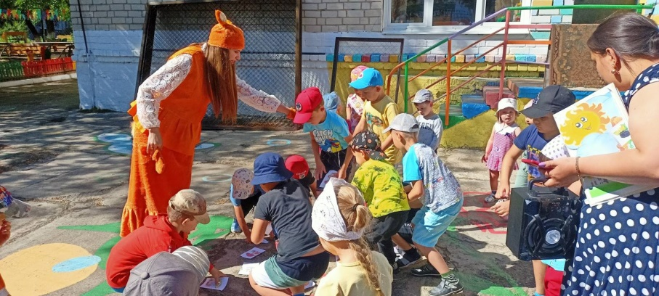
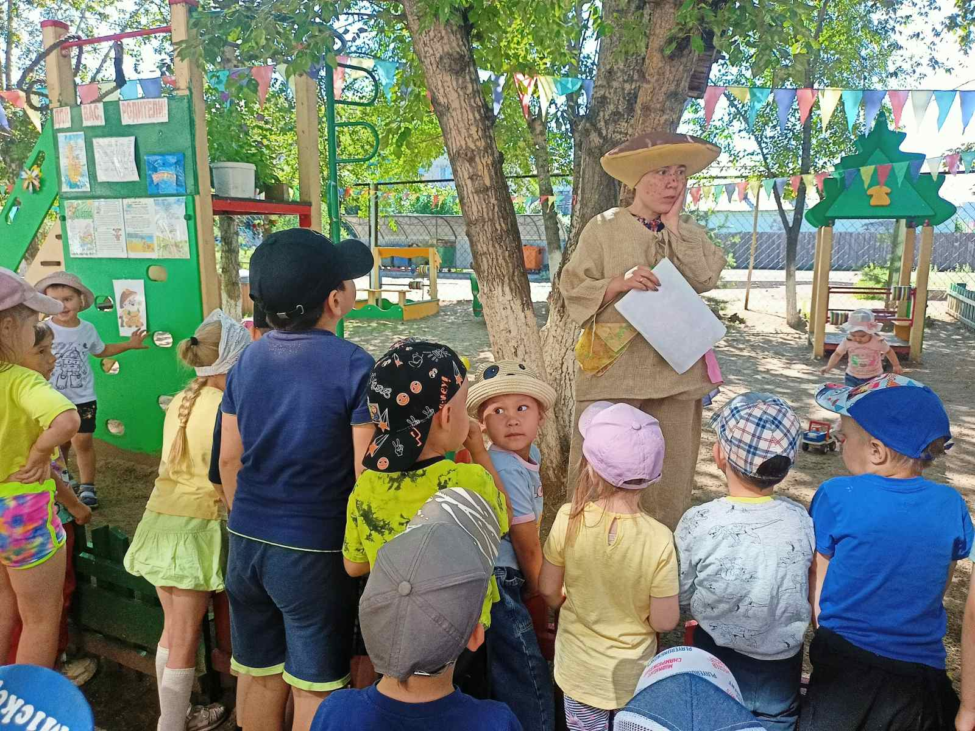
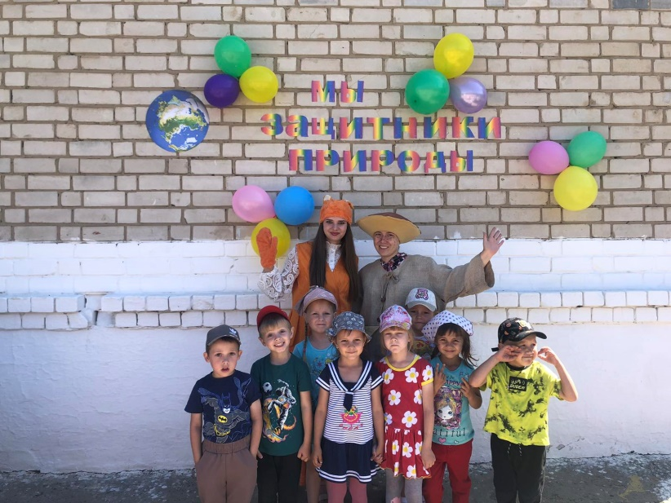
Неделя «Природа»
Развлечение «Берегите природу»

Slide 10
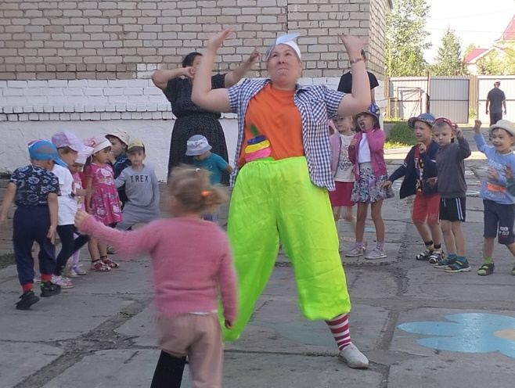
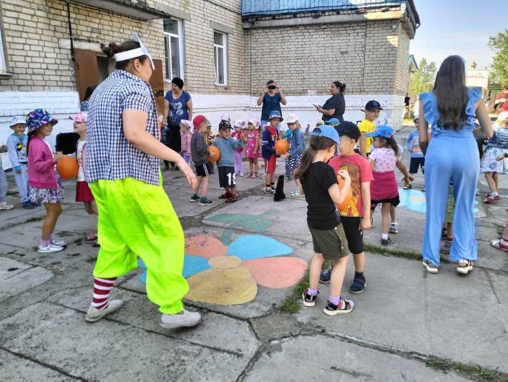
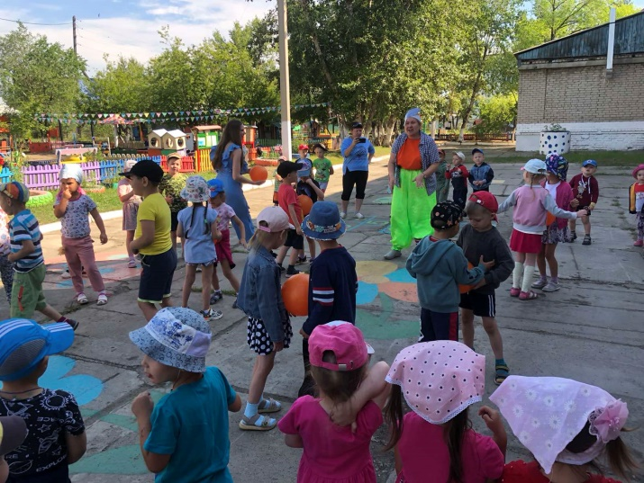
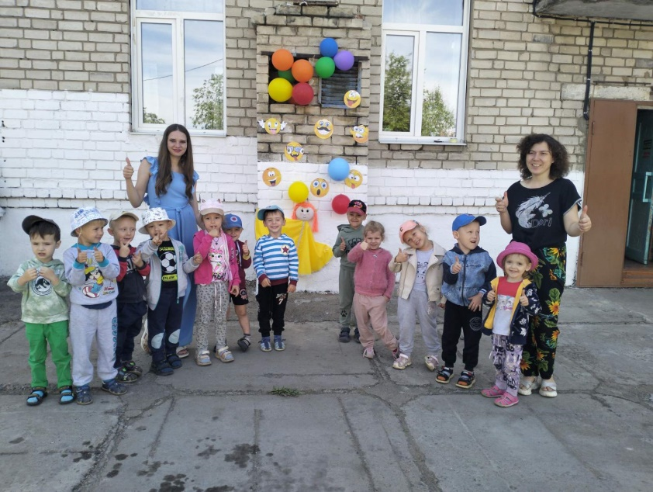
Неделя « Хорошие манеры , юмор и смех»
Развлечение «День смеха»

Slide 11
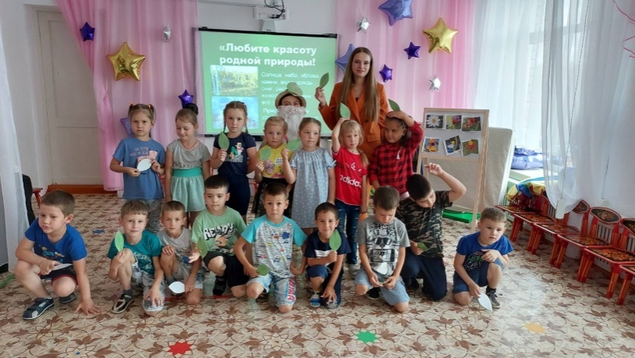
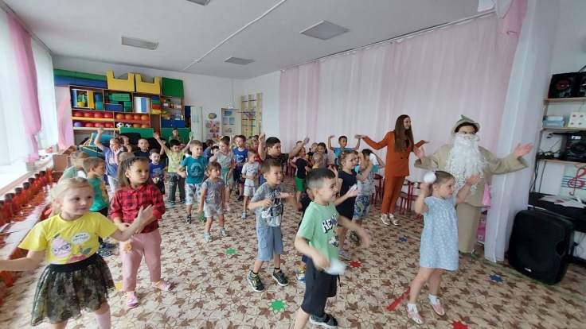
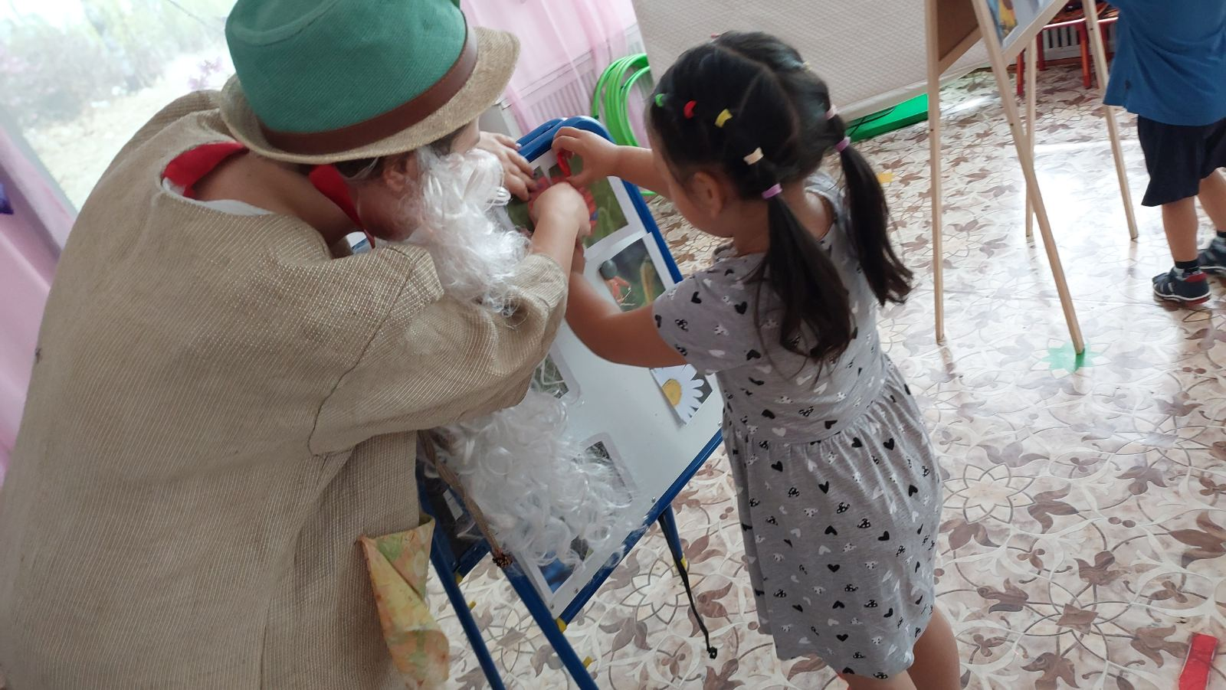
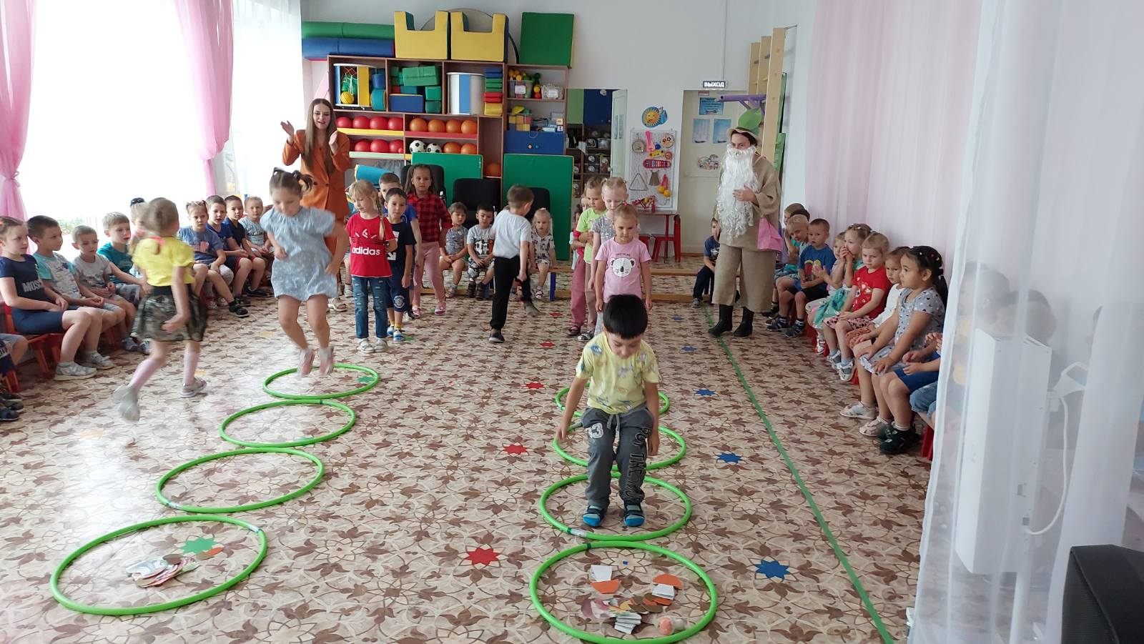
Неделя «Родной край» развлечение « Я люблю свой край»

Slide 12
- Неделя «хлеб»
-неделя «Здоровый дух-в здоровом теле»
-неделя «пожарная безопасность и правила дорожного движения»
-неделя «Россия»
- неделя «приключения»
Август

Slide 13
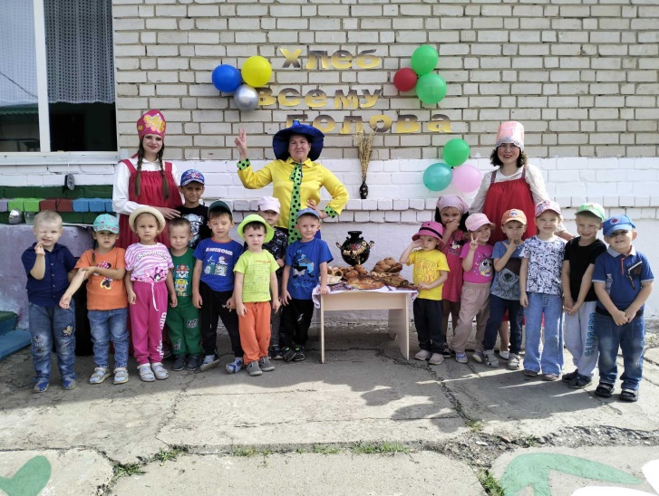
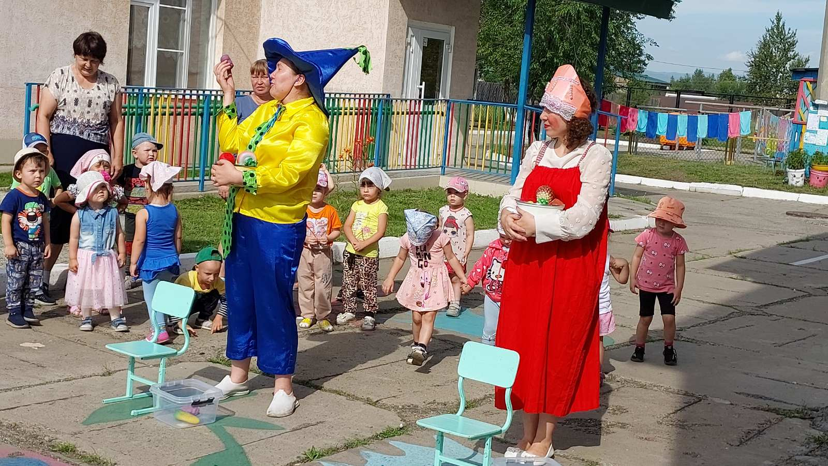
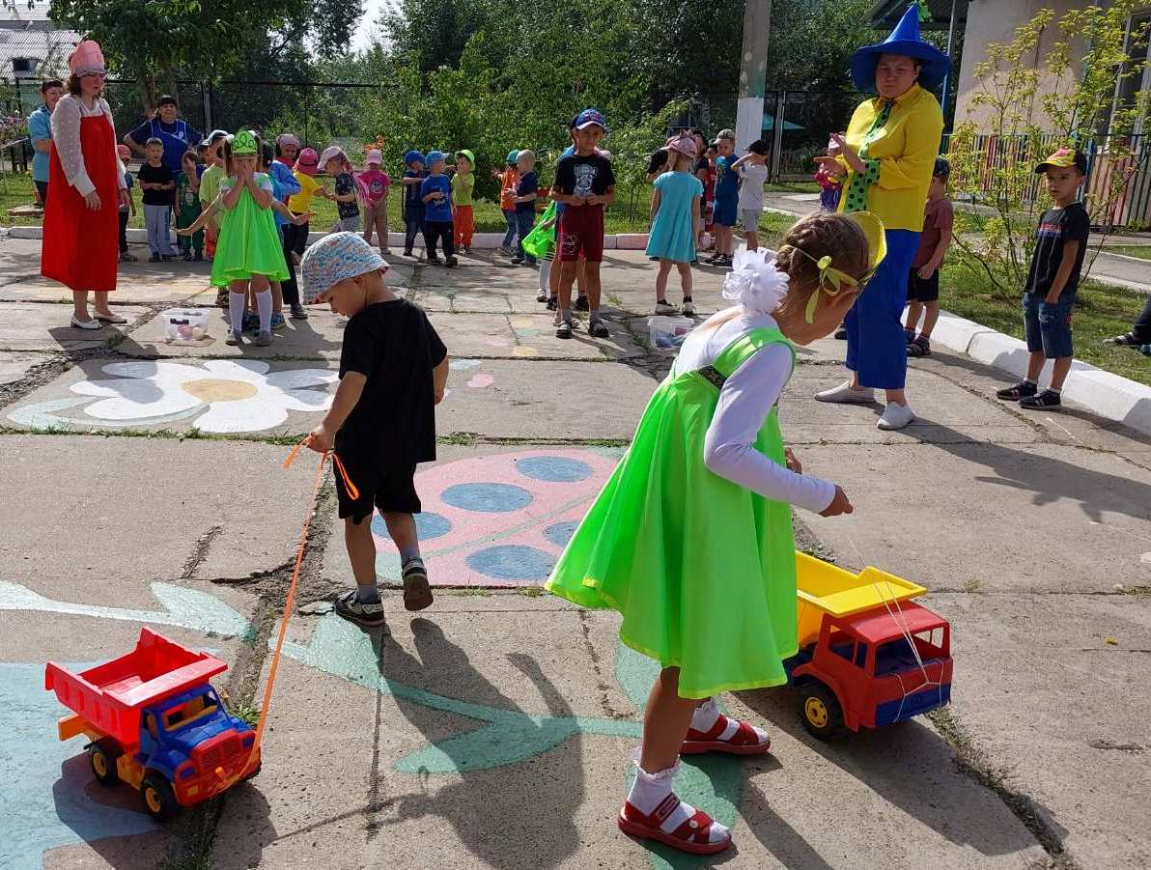
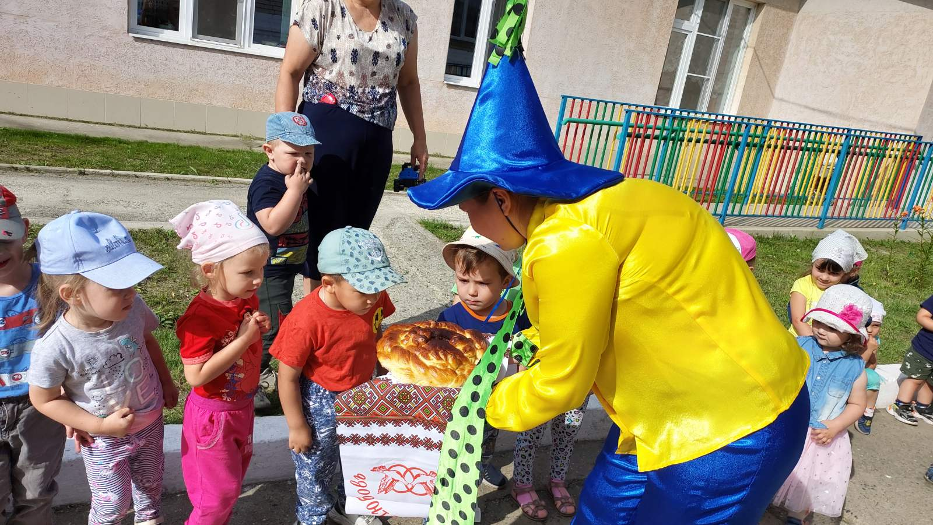
Неделя «Хлеб» развлечение «Хлеб всему голова»

Slide 14
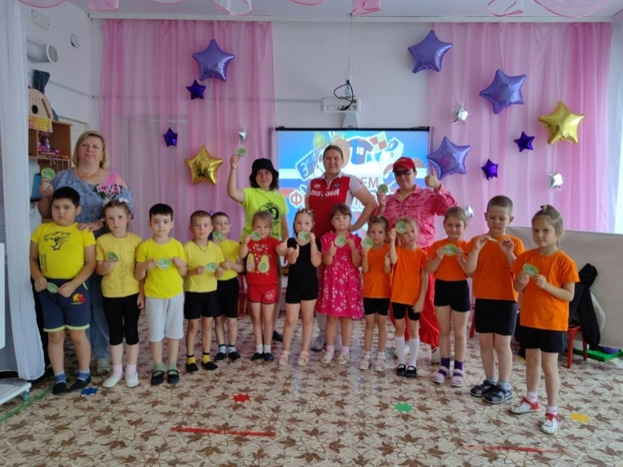
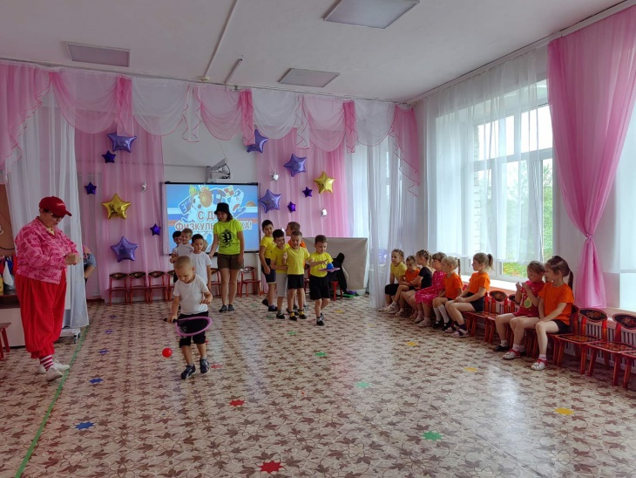
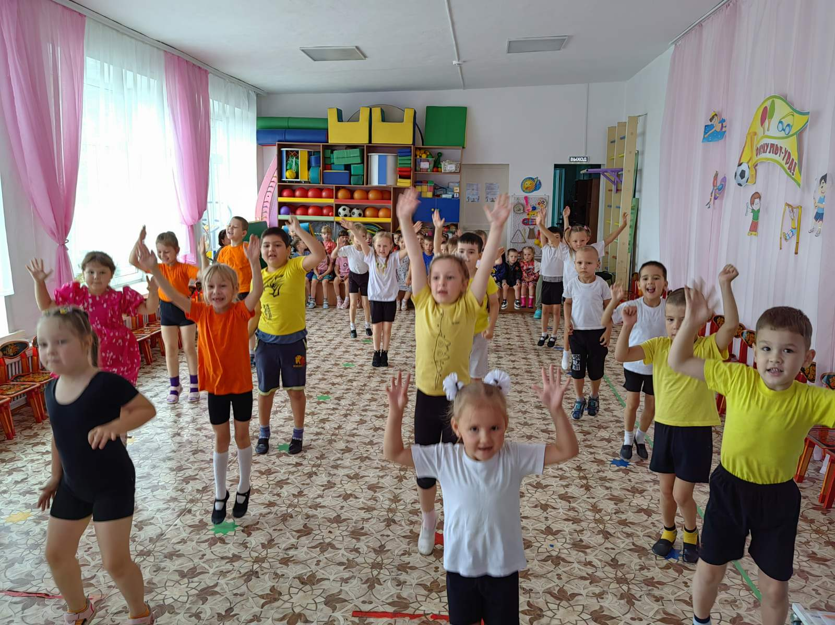
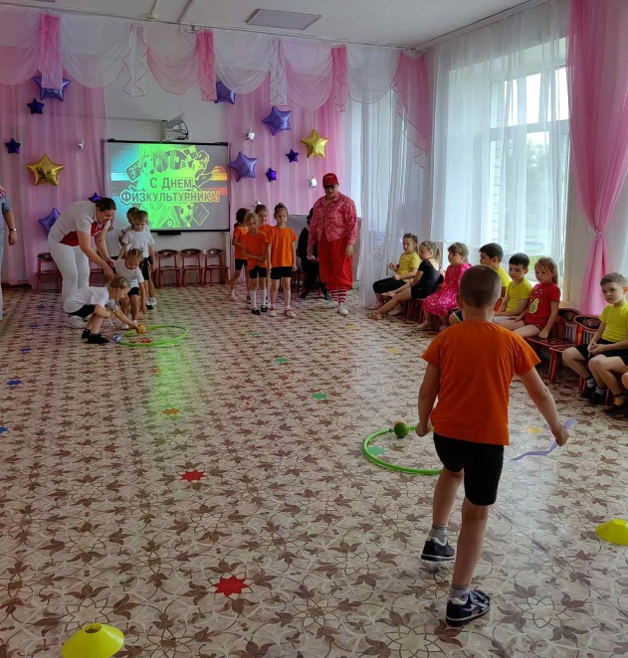
Неделя «Здоровый дух-в здоровом теле» развлечение «День физкультурника»

Slide 15
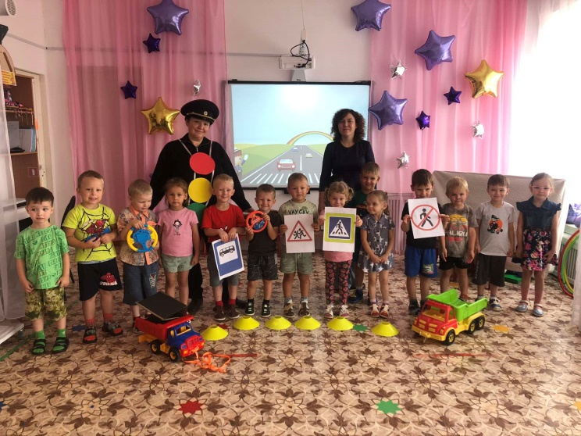
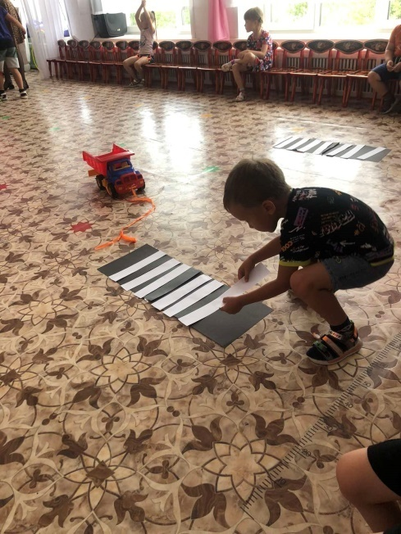
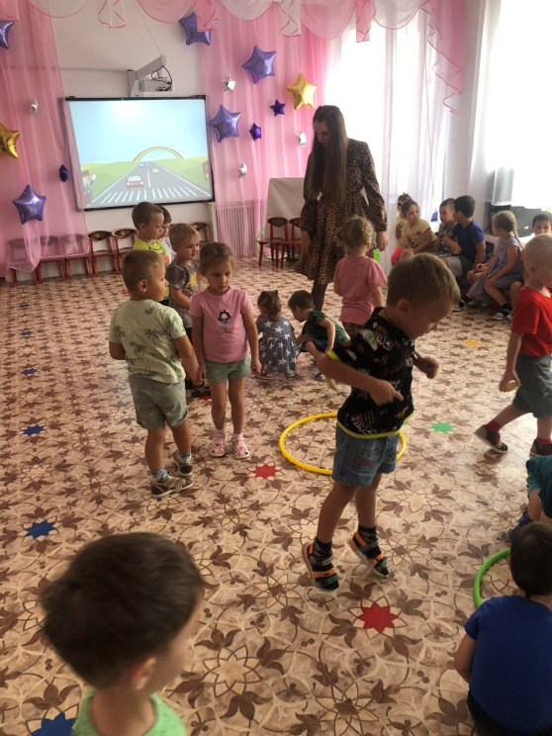
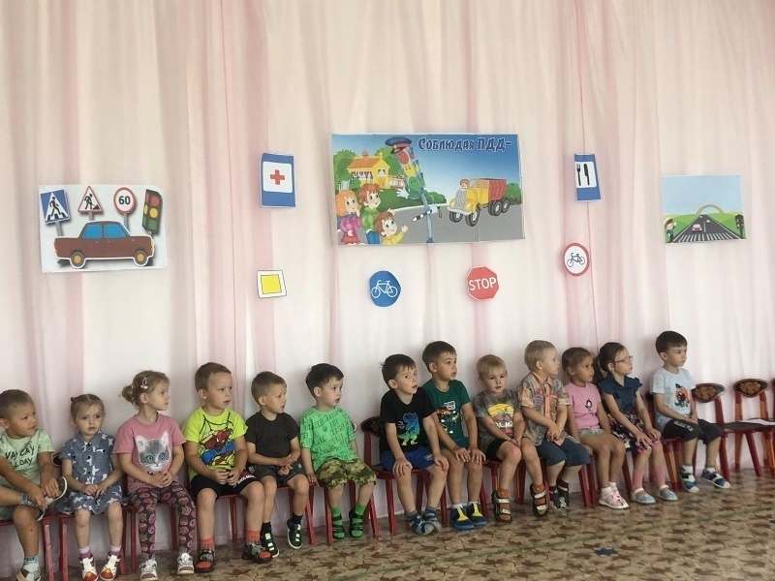
Неделя «пожарная безопасность и правила дорожного движения»
Развлечение «Путешествие в страну Светофорию»

Slide 16
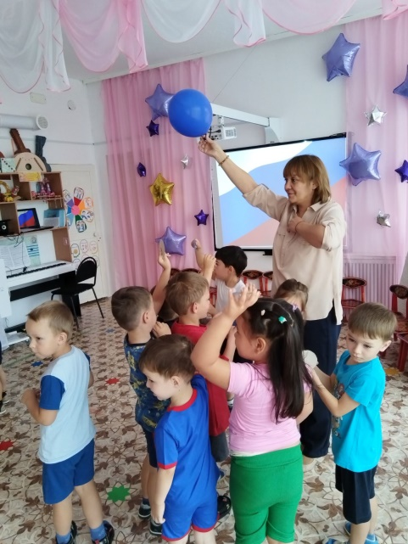
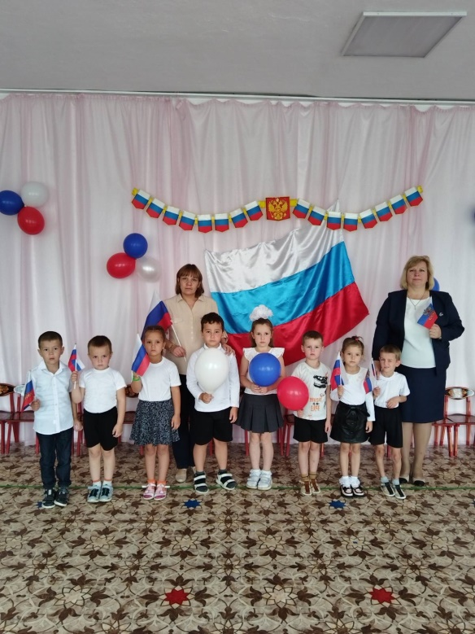
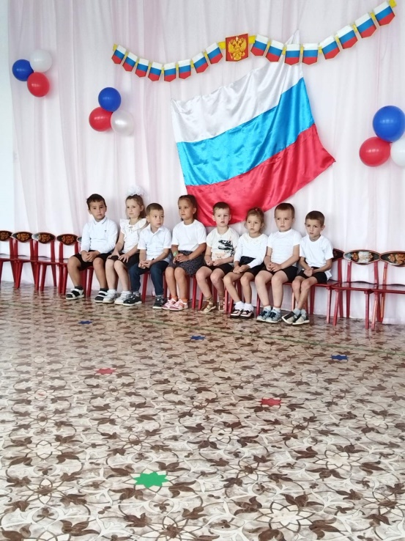


Неделя «Россия»
Развлечение «День Флага»

Slide 17


Неделя «Приключения»
Развлечение « До свидания, лето!»

Slide 18
Спасибо за внимание!

